Slide 1


Свързване на таблици с JOIN
Бази данни
Учителски екип
Обучение за ИТ кариера
https://it-kariera.mon.bg/e-learning/
Table 1
Table 2

Slide 2

Съдържание
Декартово произведение
Връзки между таблици
Типове връзки

Slide 3
Данни от множество таблици
Понякога се нуждаем от данни от няколко таблици:
Employees
Departments
employee_name | department_id
Edward | 3
John | NULL
department_id | department_name
3 | Sales
4 | Marketing
5 | Purchasing
employee_name | department_id | department_name
Edward | 3 | Sales
Notes:
Data from Multiple Tables
Sometimes you need to use data from more than one table. In the slide example, the report displays data from two separate tables.
To produce the report, you need to link (join) the Employees and Departments tables and access data from both of them.

Slide 4
Декартово произведение (1)
Това ще създаде Декартово произведение:
Резултатът:
всеки ред от първата таблица е комбиниран с всеки ред от втората
При 200 реда в първата и 300 във втората ще имаме 60 000 реда в таблицата с резултата!
SELECT last_name, name AS department_name
FROM employees, departments;
last_name | department_name
Gilbert | Engineering
Brown | Engineering
… | …
Gilbert | Sales
Brown | Sales

Slide 5
Декартово произведение (2)
Декартово произведение се получава когато:
Липсва JOIN условието
JOIN условието е невалидно
Условието е така формулирано, че всички редове от първата таблица са свързани с всички редове от втората
За да избегнете получаване на Декартово произведение, винаги указвайте валидно JOIN условие

Slide 6
Връзки между таблици
Релациите между таблици са полезни, когато са съчетани с връзки (чрез клаузата JOIN). Така можем да извлечем данни едновременно от две таблици.
JOIN изисква поне две таблици и „свързващо условие".
Пример:
Селекция от две таблици
Свързващо условие
SELECT * FROM table_a JOIN table_b ON table_b.common_column = table_a.common_column

Slide 7
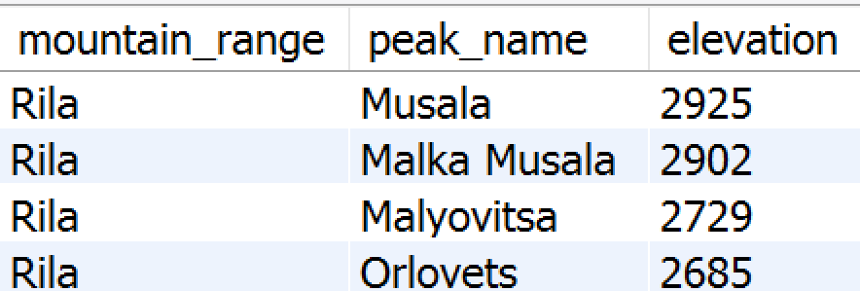
Задача: Върхове в Рила
Използвайте базата данни "Geography". Изведете справка за всички върхове в планината "Rila".
Справката да включва имената на планината, на върха и височината на върха.
Върховете да са сортирани по височина, в намаляващ ред.

Slide 8
Решение: Върхове в Рила
Селекция от няколко таблици
SELECT m.mountain_range, p.peak_name, p.elevation
FROM peaks AS p
JOIN mountains AS m ON m.id = p.mountain_id
WHERE m.mountain_range = 'Rila' ORDER BY p.elevation DESC;
Свързващо условие
Сортитране
Бележка: връзките с JOIN са по-производителни от вложените SELECT-и

Slide 9




Типове връзки
INNER JOIN
LEFT и RIGHT OUTER JOIN
FULL OUTER JOIN
CROSS JOIN
Notes:
These are SQL99 compliant joins

Slide 10
INNER vs. OUTER JOIN
INNER JOIN (връзка само с вътрешните записи)
Връзка на две таблици, връщаща само редовете, отговарящи на условието за свързване.
LEFT (или RIGHT) OUTER JOIN (връзка и със записите, които са външни отляво / отдясно)
Връща резултата на връзката с вътрешните записи и също така несъвпадащите записи от лявата (или дясната) таблица
Full outer join (връзка с всички външни записи)
Връща резултата на INNER JOIN и всички несъвпадащи записи

Slide 11


Обобщение
Може да свързваме таблици с JOIN
Декартово произведение получаваме, когато JOIN условието липсва или е невалидно
Има различни видове връзки между таблици – INNER, OUTER и т.н.
SELECT * FROM employees AS e
JOIN departments AS d ON d.department_id = e.department_id
Databases

Slide 12
Свързване на таблици с JOIN
https://it-kariera.mon.bg/e-learning/

Slide 13




Министерство на образованието и науката (МОН)
Настоящият курс (презентации, примери, задачи, упражнения и др.) е разработен за нуждите на Национална програма "Обучение за ИТ кариера" на МОН за подготовка по професия "Приложен програмист"
Курсът е базиран на учебно съдържание и методика, предоставени от фондация "Софтуерен университет" и се разпространява под свободен лиценз CC-BY-NC-SA

